Slide 1
Đồ án tốt nghiệp
Bộ giáo dục và đào tạo
Trường ĐH Thủy Sản Nha Trang - Trường ĐH Bách Khoa Hà Nội
Khoa Công nghệ thông tin
GVHD : Phạm Đăng Hải
SVTH : Trần Minh Châu
Lớp : 40TH
Tp.HCM 09 - 2003
Đề tài
Xây dựng phần mềm soạn thảo Web
hỗ trợ lập trình ASP
(Active Server Pages)

Slide 2
Cấu trúc đề tài
Mục tiêu
Phần I : Giới thiệu cơ sở lý thuyết
Phần II : Lý thuyết Trình biên dịch
Phần III : Giới thiệu trình chủ PWS và IIS
Phần IV : Cài đặt Phần mềm
Lời kết

Slide 3
Mục tiêu
Các phần mềm Micorsoft FrontPage và Microsoft InterDev đều chưa thật sự hoàn thiện. Chẳng hạn như:
Micorsoft FrontPage chưa hỗ trợ lập trình ASP
Microsoft InterDev có hỗ trợ lập trình ASP nhưng chưa thể biên dịch các câu lệnh của ASP và VBScript.
Từ đó mục tiêu đề tài cần đặt ra là:
Xây dựng một chương trình cho phép người sử dụng có thể thiết kế Web bằng các công cụ trực quan
Bên cạnh đó cũng đồng thời lập trình các trang Web động bằng công nghệ ASP với sự trợ giúp linh động của trình biên dịch cho ASP và VBScript.

Slide 4
Giới thiệu lý thuyết
A. Giới thiệu về ngôn ngữ Visual Basic
B. Ngôn ngữ đánh dấu siêu văn bản HTML
C. Tìm hiểu ngôn ngữ đặc tả VBScript
(Visual Basic Scripting Edition)
D. Tìm hiểu Dynamic HTML
E. Tìm hiểu về Active Server Pages
(Công nghệ ASP)

Slide 5
Lý thuyết Trình biên dịch
( Translator )
1. Giới thiệu
2. Phân loại
Trình biên dịch là một chương trình, dùng để đọc một chương trình được viết trong ngôn ngữ lập trình được gọi là ngôn ngữ nguồn (source language) và dịch chương trình đó sang chương trình tương ứng trong ngôn ngữ khác hoặc ngôn ngữ máy được gọi là ngôn ngữ đích (target language)
Trình thông dịch là quá trình xử lý dạng bên trong của chương trình nguồn và dữ liệu cùng một thời gian.
3. Cấu trúc
Phân tích từ vựng
Bảng danh biểu và thông báo lỗi
Phân tích cú pháp
Phân tích ngữ nghĩa
Sinh mã trung gian
Tối ưu mã trung gian
Sinh mã đối tượng
Chia thành 7 quá trình

Slide 6
Giới thiệu trình chủ PWS và IIS
(Personal Web Server & Internet information System)
1. Personal Web Server (PWS)
Nếu dùng hệ điều hành thuộc họ Windows 9x ta dùng PWS để thực thi trang ASP.
2. Internet Information System (IIS)
IIS là trình chủ hoạt động trên hệ điều hành từ phiên bản NT và Windows 2000 trở lên. IIS cho phép thực thi các trang kịch bản ASP sinh ra trang web động.
Ngôn ngữ được sử dụng trong IIS là VBScript hoặc Jscript và đặc biệt IIS có một giao diện đồ họa
Mỗi ứng dụng Web sẽ được trình chủ IIS quản lý và cho thực thi trong không gian tách biệt, được cấp tài nguyên và cấu hình riêng. Mỗi ứng dụng Web được thực thi một tập các trang dưới sự kiểm soát bảo vệ chặt chẽ của trình chủ....

Slide 7
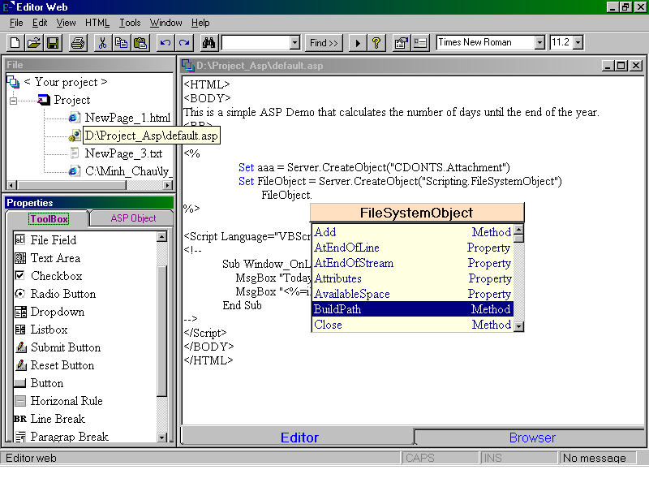
Giới thiệu Phần mềm
Giao diện
Project Explorer
Standard
ToolBar
Form soạn thảo
Tag HTML
Đối tượng ASP
Hỗ trợ lập trình ASP
Status
duyệt Web
Soạn thảo Web

Slide 8
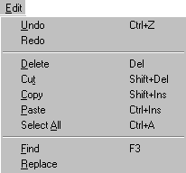
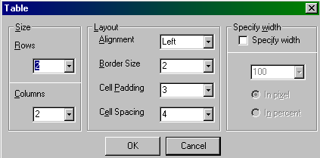
Giới thiệu Phần mềm
Soạn thảo, Thiết kế Web
Tất nhiên trong chương trình phải có đầy đủ các chức năng của một hệ soạn thảo. Ví dụ như : Các ToolBar, Standard…Với các lệnh như : File, Open, Save, Find, Replace..
Việc soạn thảo Web một
cách trực quan sinh động phải nhờ
vào những hộp thoại trợ giúp.
Ví dụ như : ..v..v..
Undo : Undo lại một cấp
Redo : Redo lại 1 Undo
Delete : Xóa chuỗi đang được chọn
Cut : Cut một chuỗi được chọn
Copy : Copy một chuỗi được chọn
Paste : Paste một chuỗi được chọn
Select All : Chọn tất cả tài liệu
Find : Tìm từ cần tìm
Replace : Hộp thoại Replace, để tìm kiếm

Slide 9
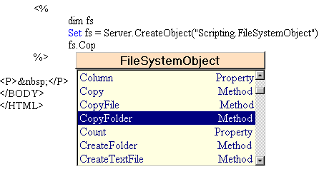
Giới thiệu Phần mềm
Hỗ trợ lập trình ASP
1. Auto List Member
Khi khai báo đối tượng hay dùng các đối tượng có sẳn của ASP. Chương trình sẽ tạo một danh sách liệt kê như trên giúp cho người lập trình dễ dàng thao tác và nhớ các thuộc tính, phương pháp, tập hợp, sự kiện của đối tượng...

Slide 10
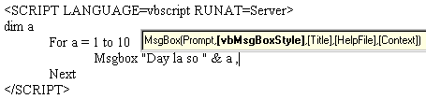
Giới thiệu Phần mềm
Hỗ trợ lập trình ASP
2. Auto Quick Info
Chương trình sẽ hiển thị thông tin nhanh cho các lệnh (Msgbox , InputBox ...),
Các Hàm (Abs(number), InStr(Start,String,String2,[Compare]),...) Hoặc các Hàm của ASP (Abandon(), End() ,HTMLEncode(StrHTML),....)
Đặt biệt chương trình đưa ra các tham số hiện thời giúp cho người lập trình chủ động trong lập trình.

Slide 11
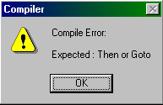
Giới thiệu Phần mềm
Hỗ trợ lập trình ASP
3. Auto Syntax Check
Trong khi viết Code cho ASP hoặc VBScript. Trình biên dịch của chương trình sẽ hoạt động. Và nhanh chóng đưa ra các thông tin báo lỗi, giúp cho người lập trình sửa chữa ngay lập tức. Không cần phải đợi cho đến khi dùng trình duyệt.
Ví dụ như với đoạn lệnh
<%
dim i
For i =1 to 10
If len(String_Cut) > 10|
Next
%>
Thì trình biên dịch
của chương trình đưa ra thông báo

Slide 12
Giới thiệu Phần mềm
Hỗ trợ lập trình ASP
3. Auto Syntax Check
Danh sách mã lỗi của trình biên dịch:
Mã lỗi
Thông báo lỗi
Ý nghĩa
1
Syntax Error
Gặp lỗi cú pháp
2
Identifier
Định danh không hợp lệ
3
As or =
Thiếu dấu =
4
end of statement
Đã kết thúc lệnh chưa ?
5
Expression
Biểu thức không đúng
6
)
Thiếu dấu )
7
Then or Goto
Thiếu Then hoặc Goto
8
Case
Sau đó là Case
9
Variable
Biến không hợp lệ
10
=
Thiếu dấu =
11
To
Đến To
12
In
Thiếu In
13
Type name
Khai báo sai kiểu
14
list separator or )
Danh sách chưa kết thúc
15
Const...
Hằng số không hợp lệ
16
(
Thiếu (

Slide 13
Giới thiệu Phần mềm
Hỗ trợ lập trình ASP
4. Complete Command
Sau khi kết thúc một lệnh. Chương trình có hỗ trợ thêm phần hoàn chỉnh câu lệnh hoặc khối lệnh .
Ví dụ như :
<%
For i =1 to 10 |
Next
%>
Khi nhấn Enter ở lệnh For tại vị trí . Chương trình sẽ tự động thêm từ khóa Next vào bên dưới để tạo một khối lệnh hoàn chỉnh. Tương tự cho tất cả các lệnh (If , While, Select Case, Loop, For Each ... )
Từ khóa Next sẽ được trình biên dịch bổ sung

Slide 14
Giới thiệu Phần mềm
Nhận xét
Ưu điểm
Trước hết sau khi cài đặt, chương trình sẽ có dung lượng rất nhỏ.
Chạy trên tất cả mọi hệ điều hành Windows
Vẫn hoạt động trên các hệ thống có cấu hình thấp.
Giao diện dễ sử dụng. Duyệt Web nhanh chóng
Nhanh chóng trợ giúp cho người thiết kế Web và lập trình bằng công nghệ ASP một cách dễ dàng
Đặc biệt nếu phần mềm được cài đặt trên máy nối mạng Internet thì chương trình có thể thực hiện nhanh chóng các trang ASP (Lập trình trang Web động ) trên mạng.

Slide 15
Giới thiệu Phần mềm
Nhận xét
Nhược điểm
Tất nhiên muốn sử dụng chương trình để chạy các ứng dụng của ASP, thì nhất thiết cần phải cài thêm một trong ba trình Chủ (đối với máy không nối mạng Internet) :
Vẫn chưa thể hỗ trợ thêm một số ngôn ngữ Script khác. Ví dụ như Jscript( JavaScript ) , PHP , ... mà chương trình chỉ hỗ trợ ngôn ngữ mặc định là VBScript
Chưa hỗ trợ đầy đủ các tag HTML
Còn thiếu một số chức năng chưa có trong chương trình, nói chung điều đó có thể chấp nhận được
Vẫn còn phát sinh một ít lỗi ngoài ý muuốn, nhưng bất cứ phần mềm nào cũng đều tiềm tàng các lỗi.

Slide 16
Hướng phát triển
Về cơ bản chương trình đã đáp ứng được yêu cầu đã đề ra. Nhưng nếu như có thời gian và tài liệu, nhất định chương trình sẽ hoàn thiện hơn rất nhiều.
Xây dựng các chức năng mới tối ưu hơn.
Hỗ trợ thêm nhiều ngôn ngữ Script hiện có.
Hơn nữa ứng dụng trình biên dịch trong lập trình ứng dụng là rất lớn : Ví dụ như có thể xây dựng phần mềm kiểm lỗi chính tả Tiếng Việt, xây dựng ngôn ngữ lập trình mới dễ học hơn cho tất cả các đối tượng, xây dựng các phần mềm tri thức thuộc trí tuệ nhân tạo - nghĩa là hiểu ngôn ngữ tự nhiên, dịch máy….

Slide 17
Lời kết
Mặc dù còn nhiều chức năng chưa được đưa vào chương trình, nhưng đó là tất cả những gì cố gắng của thầy và trò. Qua đề tài này Tôi hiểu thêm rất nhiều về giả lập máy chủ bằng các trình chủ IIS và PWS, ngôn ngữ đánh dấu siêu văn bản HTML, ngôn ngữ lập trình Visual Basic, công nghệ ASP, và đặc biệt là am hiểu sâu hơn về lý thuyết trình biên dịch…
Với chương trình này Tôi không có tham vọng so sánh với các phần mềm chuyên nghiệp khác. Nhưng qua đó Tôi như hiểu hơn rất nhiều về cách thức, phương pháp lập trình của các phần mềm chuyên nghiệp. Điều đó giúp ích cho Tôi rất nhiều trong tương lai.
Tất nhiên con đường phía trước là rất dài và khó khăn, nhưng một sự thất bại hay thành công nào cũng đều có sự bắt đầu. Vì thế, với chương trình này có thể xem là một sự bắt đầu.
Cuối cùng Tôi xin cảm ơn đến tất cả các thầy, các cô các bạn và gia đình đã giúp cho Tôi hoàn thành bài luận văn này. Đặc biệt là thầy Phạm Đăng Hải, người đã hướng dẫn và theo sát Tôi trong suốt quá trình thực hiện bài đồ án tốt nghiệp này
Cám ơn

